Slide 1



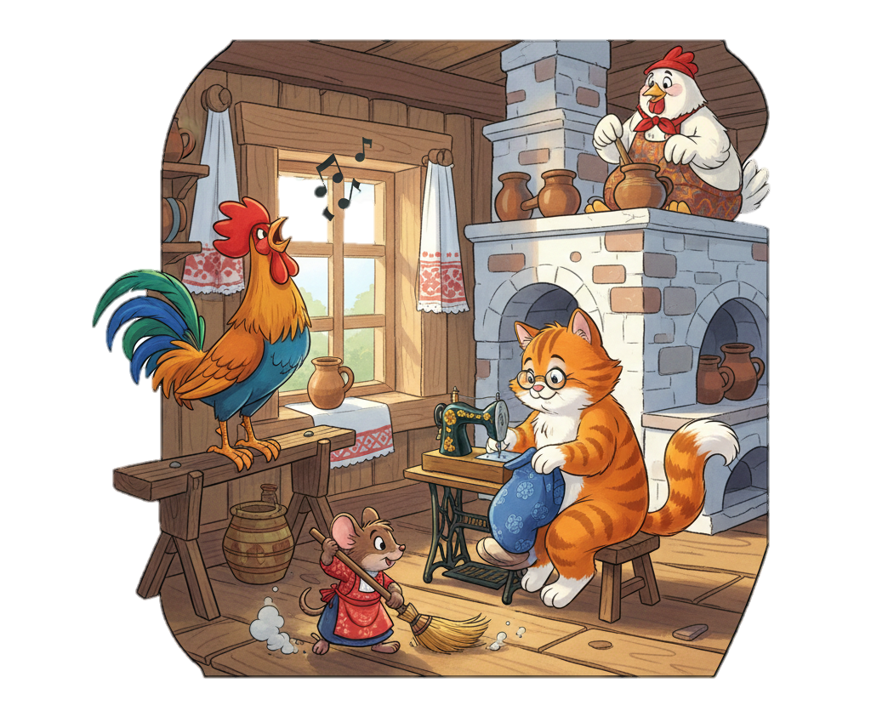

В нашей избушке петух поёт,
Мышка - норушка избушку метёт,
Кошка около окошка штанишки шьёт,
Курочка на печке горшки скребёт.

